Slide 1
Армия и (не)стабильность в республике Чад
Семинар рабочей группы ФСН

Slide 2
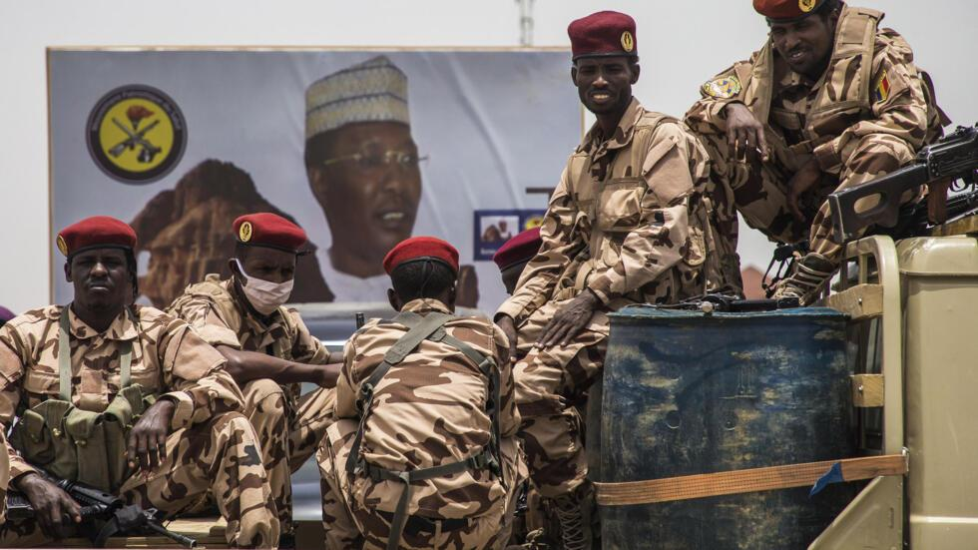
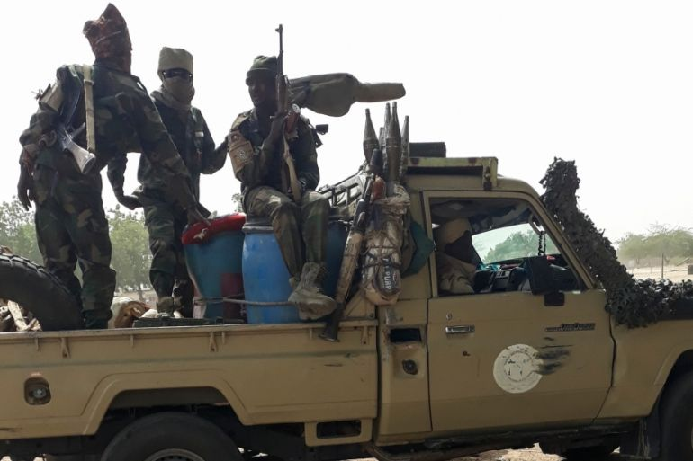
Мятеж 2021 года
11 апреля - 9 мая 2021 года шли активные столкновения между армией Республики Чад и оппозиционной вооруженной организацией “Фронт перемен и согласия в Чаде” (Front pour l'alternance et la concorde au Tchad).
Мятеж начался в связи с выборами президента Идриса Деби, который на данный момент был президентом 31 год.
Идрис Деби лично командовал вооруженными силами Чада, и был смертельно ранен на фронте.
Мятеж в итоге закончился неудачей, однако смерть Деби привела к роспуску правительства, парламента, и образованию Переходного военного совета.

Slide 3
Почему произошел мятеж?
Фронт перемен и согласия в Чаде - это организация, базирующаяся в Ливии, на территории подконтрольной Ливийской Национальной Армии Халифы Хафтара.
Фронт перемен и согласия в Чаде выделился из другой повстанческой организации - Объединение сил за демократию и развитие, которое участвовало в гражданской войне в Чаде в 2005 - 2010 гг. Данная группа базируется в Дарфуре и неоднократно предпринимала попытки захвата власти в стране.
Решение Фронта перемен и согласия в Чаде перейти границу и отправиться в поход на Нджамену связано с выборами в Чаде и переизбранием Идриса Деби на второй срок.

Slide 4
Переход власти к Махамату Деби и дальнейшие события
Роспуск правительства и парламента, а также переход власти напрямую к сыну не являлись конституционными и фактически могут рассматриваться как военный переворот.
При этом США и Франция одобрили данную передачу власти, заявив об особой ситуации в стране.
Первоначальный курс Махамата Деби был на непримиримую борьбу с повстанческими группировками разного рода. Однако уже летом 2021 года Махамат Деби предложил национальный диалог с повстанческими группировками.
Данный диалог был официально начат после перемирия 8 августа 2022 года в Дохе.
При этом Фронт перемен и согласия в Чаде и некоторые другие оппозиционные группы отказались входить в диалог с правительством из-за отсутствия гарантий перехода к гражданскому правительству.

Slide 5
Переход власти к Махамату Деби и дальнейшие события
В 2022 году в Нджамене прошли протесты демократической оппозиции, во главе с группой Вакит Тамма и такими лидерами как Суксе Масра.
Протесты были направлены против присутствия французских военных в стране, а также против связей Махамата Деби и французских властей.
Большое количество протестующих и оппозиционеров в 2022 году были заключены под стражу.

Slide 6
Попытка переворота в 2024 году
Попытку военного переворота против Махамата Деби можно связать с его запланированным участием в президентских выборах.
Заявленный военный переворот происходил с 27 по 28 февраля. Его лидером являлся Салех Деби, дядя Махамата Деби. В то время как Салех был арестован в начале марта, его племянник Яя Дилло, лидер Социалистической партии был обвинен в подстрекательстве к мятежу.
Яя Дилло был убит в результате осады офиса его партии.
Дилло считался главным конкурентом Махамата Деби.
Сама попытка переворота не была масштабной: за оба дня произошло лишь несколько перестрелок в Нджамене.

Slide 7
Положение и история армии в Чаде
В то время как жители Чада участвовали в различных войнах на стороне Франции, у Чада долгое время не было своей полноценной армии. Даже после деколонизации армия была фактически несуществующим институтом, так как французский гарнизон долгое время оставался в стране.
Первоначальный размер армии Чада - 400 человек. Был увеличен до 3800 к 1971 году, в связи с уходом французских частей и началом восстаний на севере страны.
При этом армия была значительно обделена вниманием президента Франсуа Томбалбая, при котором было арестовано три генерала. В 1975 году армия проведет успешный военный переворот, в котором президент будет убит.

Slide 8
Положение и история армии в Чаде
При президентстве Феликса Маллума конфликт с северными повстанцами обостряется. Вооруженные силы Чада воюют с Вооруженными силами севера, которыми командует Хиссен Хабре. Конфликт в Чаде фактически проходит по этническим линиям с момента получения независимости. Этнос сара доминирует на юге страны, в том числе и в армии, в то время как повстанцы и Вооруженные силы севера представлены этничностями Тубу, Загава, Канембу и другие.
При президентстве Хиссена Хабре уже эти этнические группы начали конкурировать между собой, что в конечном счете привело к концу его правления в 1990 году.
При начале президентства Идриса Деби, армия насчитывает уже 50000 человек

Slide 9
Положение и история армии в Чаде
При Идрисе Деби в армии наблюдается доминирование этноса Загава.
В первые годы правления Деби, он сокращает армию вдвое, при этом сохраняя доминирование загава в армейских рядах.
В связи с этим первые годы его правления знаменуются этническими конфликтами внутри вооруженных сил и несколькими попытками военного переворота.
Согласно Конституции 2018 года, Вооруженные силы Чада оказываются крайне раздробленными: в стране есть Национальная армия, Национальная жандармерия, Национальная и Кочевая Гвардия.

Slide 10
Заключение
Армия Чада имеет достаточно специфическую историю. Она не является в достаточной степени институционализированной. И на протяжении всей истории Чада она не была в полной мере единой.
При этом она является важным участником политического процесса, отражает этнические отношения в стране и является карьерным выбором для многих родственников и членов семьи Деби.
Таким образом, несмотря на внешнюю слабость и разрозненность, армия Чада является сильным политическим актором.

